Slide 1
Bài 5: ĐẶC ĐIỂM DÂN CƯ
VÀ XÃ HỘI CHÂU Á.
1. Một châu lục đông dân nhất thế giới
2. Dân cư thuộc nhiều chủng tộc
3. Nơi ra đời của các tôn giáo lớn (HS tự tham khảo sgk)

Slide 2
1. Một châu lục đông dân nhất thế giới
TT | Khu vực | 2010 (triệu người) | 2015 (triệu người) | 2020 (triệu người) | Tỉ lệ tăng tự nhiên % (2020)
1 | Châu Á | 4139,5 | 4.391 | 4.641 | 0,86
2 | Châu Âu | 736,0 | 738 | 747,6 | 0,06
3 | Châu ĐD | 36,4 | 39 | 42,6 | 1,31
4 | Châu Mỹ | 932 | 992 | 1022 | 1,2
5 | Châu Phi | 1.010,3 | 1.183 | 1.340 | 2,49
6 | Thế giới | 6854,2 | 7343 | 7.794 | 1,05
Thống kê từ DanSo.Org 2021
Nhận xét số dân và tỉ lệ tăng tự nhiên của châu Á so với các châu khác và thế giới.

Slide 3
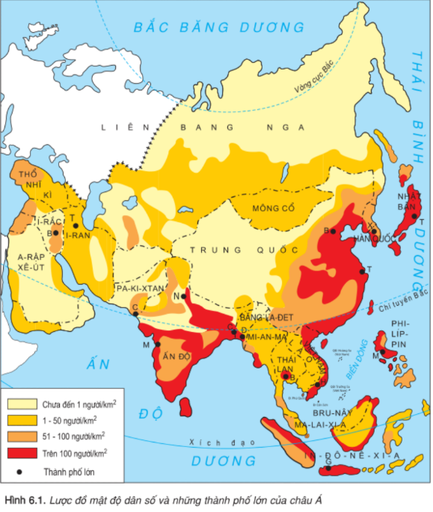
Quan sát lđ H6.1 dựa vào MĐDS và những thành phố lớn của châu Á, nhận xét về sự phân bố dân cư giữa các khu vực và giữa các quốc gia châu Á.
Vì sao có sự phân bố dân cư không đều giữa các vùng?

Slide 4
1/ Một châu lục đông dân nhất thế giới
- Châu Á là châu lục có dân số đông và tăng nhanh.
- Mật độ dân cư phân bố không đều giữa các vùng:
+ Vùng đông dân là nơi có nhiều điều kiện tự nhiên thuận lợi như đồng bằng, khí hậu điều hòa, tiện giao thông…
+ Vùng thưa dân là nơi có điều kiện tự nhiên không thuận lợi như khí hậu khắc nghiệt, địa thế hiểm trở…
 Dân số châu Á đông và tăng nhanh trong khi kinh tế thì tăng chậm nên đã tạo ra sức ép lớn tới môi trường tự nhiên và phát sinh nhiều vấn đề lớn về kinh tế − xã hội.

Slide 5
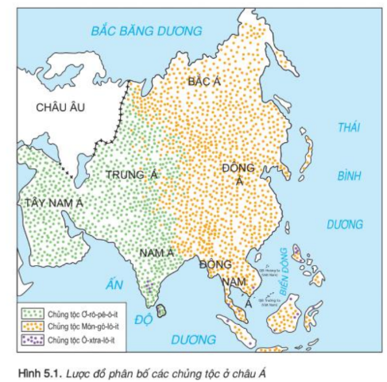
2. Dân cư thuộc nhiều chủng tộc
Quan sát lđ H5.1 cho biết dân cư ở châu Á thuộc các chủng tộc nào? Mỗi chủng tộc sinhsống chủ yếu ở những khu vực nào?

Slide 6
2/ Dân cư thuộc nhiều chủng tộc
- Châu Á có thành phần dân cư rất đa dạng:
+ Chủng tộc chủ yếu là Môn-gô-lô-ít tập trung ở Bắc Á, Đông Á và Đông Nam Á.
+ Chủng tộc Ơ-rô-pê-ô-it tập trung ở Tây Nam Á, Trung Á và Nam Á.
+ Chủng tộc Ô-xtra-lô-it sống rãi rác ở phía nam của Nam Á và các đảo ở Đông Nam Á.
 Tuy khác nhau về thành phần chủng tộc nhưng các dân tộc ở châu Á luôn có sự đoàn kết trong các mối giao lưu về kinh tế - văn hóa, khoa học - kĩ thuật ...

Slide 7
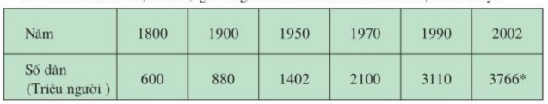
* HƯỚNG DẪN VỀ NHÀ
3. Nơi ra đời của các tôn giáo lớn (HS tham khảo sgk)
Dựa vào bảng số liệu cuối trang 18 sgk, nhận xét sự gia tăng dân số của châu Á từ 1800 đến 2002.
Nhận xét xu hướng thay đổi qua các giai đoạn 1800–1900; 1900-1950; 1950-1970; 1970-1990; 1990-2002

